Slide 1
IDU0075 Veebiteenused
Tarvo Treier
Tarvo.treier@gmail.com

Slide 2
Extensible Stylesheet Language Transformations (XSLT)
XSLT on XML-põhine keel XML dokumentide mingisse teise formaati teisendamiseks.
XSLT kirjeldab reeglid, millega lähtepuu (source tree) transformeeritakse tulemuspuuks (result tree).
Lähtepuust päritakse andmeid kasutades XPATH-i.
Notes:
2

Slide 3
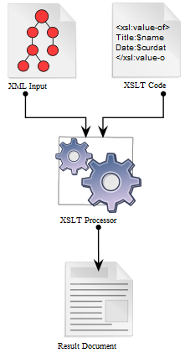
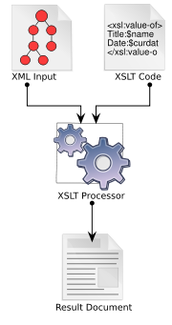
Allikas: http://upload.wikimedia.org/wikipedia/commons/e/e6/XSLT_en.svg

Slide 4
Kasulikke viiteid
XSLT õppetund w3Schools lehel
  http://w3schools.com/xsl/
XSLT Reference
  http://www.zvon.org/xxl/XSLTreference/Output/index.html
W3C Recommendation
  http://www.w3.org/TR/xslt

Slide 5
XSLT Näide 1
http://www.zvon.org/xxl/XSLTutorial/Output/example1_ch1.html

Slide 6
Milleks kasutatakse?
Andmete konverteerimiseks erinevate XML Schema-de vahel (meie kasutame samuti).
XML andmete HTML-ks või XHTML-ks konverteerimiseks (näide 1).
XML andmete tavaliseks tekstiks või PDF-ks või mõneks muuks dokumendiks konverteerimiseks.

Slide 7
Tunninäide: Lähte XML
<?xml version="1.0" encoding="UTF-8"?>
<raamatupood>
<raamat>
<pealkiri>Everyday Italian</pealkiri>
<autorid>
<autor>
Giada De Laurentiis
</autor>
</autorid>
<hind>30.00</hind>
</raamat>
</raamatupood>

Slide 8
Tunninäide: Oodatav tulemus XML
<?xml version="1.0" encoding="UTF-8"?>
<bookstore xmlns="http://www.ttu.ee/bookstore" xmlns:xs="http://www.w3.org/2001/XMLSchema" xmlns:xsi="http://www.w3.org/2001/XMLSchema-instance">
<book>
<title>Everyday Italian</title>
<author>Giada De Laurentiis</author>
<price>30.00</price>
</book>
</bookstore>

Slide 9
Tunninäide: vajalikud teisendused
<?xml version="1.0" encoding="UTF-8"?>
<xsl:stylesheet version="2.0" xmlns=" http://www.ttu.ee/bookstore "
xmlns:xsl...
...
<xsl:output method="xml" version="1.0" encoding="UTF-8" indent="yes"/>
<xsl:template match="/">
<bookstore>
<book>
<title>
<xsl:value-of select="raamatupood/raamat/pealkiri"/>
</title>
<author>
<xsl:value-of select="raamatupood/raamat/autorid/autor"/>
</author>
<price>
<xsl:value-of select="raamatupood/raamat/hind"/>
</price>
</book>
</bookstore>
</xsl:template>
</xsl:stylesheet>

Slide 10
XSLT protsessorid
XSLT protsessorid võivad olla kliendi- või serveripoolsed.
Mitmetesse JAVA ja .NET-i jt raamistikesse on XSLT protsessorid juba sisse ehitatud.

Slide 11
Online vahend katsetamiseks
http://www.xmlper.com

